Slide 1
YENİ AMERİKAN TOPRAK SINIFLANDIRMA SİSTEMİ Toprak Taksonomisi
Daha fazla bilgi birikim ürünü
Daha çok katogori
(12 ordo, 54 alt ordo, 250 büyük toprak grubu)
Ayırıcı karakteristikler arazi veya laboratuvarda ölçülebilir veya görülebilir özelliklere dayanmaktadır.
Ordo adları ‘sol’ ile biter

Slide 2
ORDOLAR
1. Alfisol
2. Andisol
3. Aridisol
4. Entisol
5. Gelisol
6. Histosol
7. Inceptisol
8. Mollisol
9. Oxisol
10. Spodosol
11. Ultisol
12. Vertisol

Slide 3
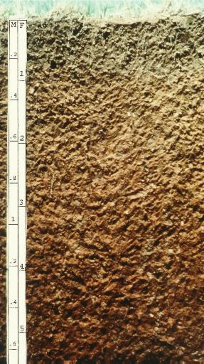
ALFİSOLLER
Yarı kurak ile nemli alanlar arasında oluşur.
Kilce zengin yüzey horizonu olan yüksek verimli topraklardır.
"Alf“ Alüminyum (Al) ve demiri (Fe) simgeler.
Alfisols orta derecede yıkanmıştır.
Bazla doygunluk oranı en az %35 dir
(Kalsiyum, Mağnezyum, ve Potasyumca zengin)
Alfisols buz altında kalan toprakların dışındaki toprakların 1/10’u kaplar. En çok bulunduğu alanlar, ABD’nin doğusu, Avrupa’nın güneyi ve batısı, Baltık bölgesi, Hindistan’ın kurak bölgeleri, Sudan, Güney Amerika’nın bir çok yeridir.
SU BORDERLARI
Aqualfs — Islak topraklardır, aquic toprak nem rejimi Cryalfs — Soğuk iklim, frigid or cryic toprak sıcaklık rejimi Udalfs — humid iklim, Udic nem rejimi Ustalfs — yarıhumid iklim, ustic nem rejimi Xeralfs — Akdeniz iklimi, xeric nem rejimi
Notes:
3

Slide 4
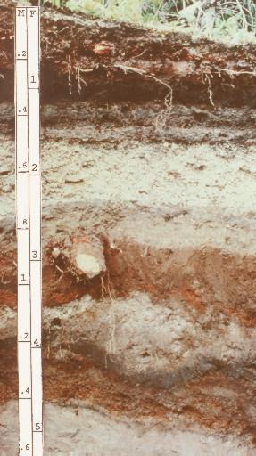
ANDISOLLER
Volkanik küllerden oluşmuştur ve yüksek oranda cam ve amorf kolloidal materyal içerir,
Genç ve verimli topraklardır
Andisoller buz altında kalan toprakların dışındaki toprakların %1’ini kaplar. En çok Şili, Ekvator, Kolombiya, Meksika, ABD’nin kuzeybatısı, Japonya, Java, Yeni Zelanda , İtalya,
İrlanda, Havai de bulunur.
^{SUBORDERLAR}
Aquands – taban suyu seviyesi yılın çoğunda yüzeye yakın
Gelands – Çok soğuk ilkimler, (ort. yıllık sıcaklık <0°C).
Cryands - Soğuk iklimler,
Torrands – Çok kurak iklimler,
Ustands - Yarı kurak ve yarı nemli iklimler
Udands – Nemli iklimler
Xerands – Ilıman iklimler (Sıcak yazlar ve nemli kışlar)
Vitrands – Genç Andisols, kaba bünyeli ve cam oranı yüksek.

Slide 5
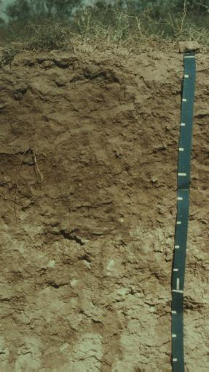
ARIDISOLLER
Latince aridus, “kurak” ‘tan gelir.
Kurak ve yarı kurak iklimlerde oluşur.
Aridisoller dünya yüzeyinin 1/3 ‘ünü kaplar
Düşük organik madde içerir,
En önemli özelliği düşük toprak nemidir. Yıkanma sınırlıdır.
Yüzey altı horizonlarında silikat killeri, sodyum, kalsiyum karbonat, jips veya çözünebilir tuzlar bulunur.
Yüzey altı horizonları karbonatlar, jips ve silikalarca çimentolanmıştır. Yüzeyde ve alt toprakta tuzlanma oluşabilir.

Slide 6
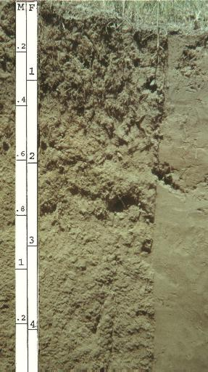
ENTISOLLER
A horizonu dışında herhangi bir profil gelişimi yoktur,
Yeni taşınmış ana materyal, Söz konusu ana materyal kilden çakıla çok farklı fraksiyonlardan oluşabilir.
Tanımlayıcı horizonları yoktur.
Dünyada en yaygın ikinci toprak ordosudur.
Entisoller buz altında kalan toprakların dışındaki toprakların %16 ‘sını kaplar

Slide 7
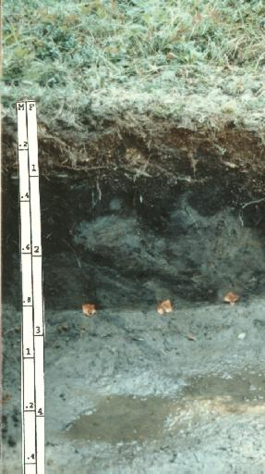
GELISOLLER
Çok soğuk iklimlerde oluşur, toprak yüzeyinden itibaren ilk 2 m içerisinde de kalıcı buzlanma vardır
"Gelisol“ latincede ‘buzlanmaya doğru’ anlamına gelen gelare den türemiştir.
Dönüşümlü donma-çözülme olayı en karakteristik özelliğidir.
Yapısal olarak B horizonu yoktur, fakat A horizonu vardır.
Yüzeyde ince bir mineral tabakanın üzerinde organik madde biriktiği için siyah veya koyu kahve renklidir.
Kimyasal olarak verimli değildir. Donmuş tabakanın üzerindeki besin maddeleri (özellikle Ca ve K) yıkanmıştır.
En çok Sibirya, Alaska ve Kanada’da daha sonra Şili, Arjantin, Tibet, Kuzey İskandinavya, Antartika’da bulunur
Alt ordoları
Histels: yüzeyden itibaren 2 m içerisinde buzlanma içeren organik topraklar
Turbels: buz ile karıştırmanın etkilerini belirgin olarak gösterir
Orthels: buz ile karıştırmanın etkilerini az gösterir
Notes:
7

Slide 8
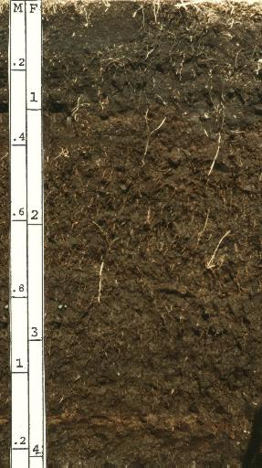
HISTOSOLLER
Organik maddeden oluşmuş topraklardır. Üst 80 cm de 40 cm
veya daha fazla organik toprak materyali vardır ve organik katmanda organik karbon oranı en az % 12 dir.
Yüksek OM, kötü drenaj, asidik pH, düşük bitki besin maddesi kapsamı
Histosoller değişik ülkelerce farlı isimlendirilirler (peat, muck,
torf, turba)
Histosoller kötü drenaj koşullarında (anaeorbik) oluştuğundan
organik atıkların ayrışma hızı birikme hızından düşüktür.
Yaygın olarak Kanada, İskandinavya, Batı Sibirya, Sumatra, Borneo, Yeni Gine’de bulunur. Avrupa’nın kuzeyinde Rusya’nın doğusunda, Florida’da yer yer bulunur.
Düşük verimlilik ve drenaj sorunu nedeniyle tarıma çok uygun değildirler. Histosoller drene edilince yeterli verim alınabilmektedir.
Altordoları:
Folists – yılın çoğunda su ile doygun olmayan histosoller,
Fibrists – az ayrışmış organik materyallerden oluşmuş histosoller (Peat),
Hemists – orta seviyede ayrışmış organik materyallerden oluşmuş histosoller
Saprists – büyük oranda yrışmış organik materyallerden oluşmuş histosoller (muck).

Slide 9
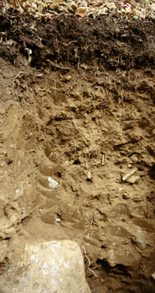
INCEPTISOLLER
Yeni oluşmuş topraklardır. Zayıf drenajlı alanlar üzerinde oluşurlar. Kil kapsamları düşüktür.
Zayıf horizon oluşumu vardır.
A horizonları %5-10 organik madde içerir.
Kil, Fe, Al birikimi yoktur.
Alt Ordoları:
Anthrepts
Aquepts
Cryepts
Udepts
Ustepts
Xerepts

Slide 10
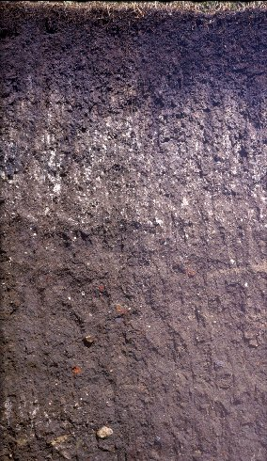
MOLLISOLLER
Yarı kurak ile yarı nemli bölgelerde oluşur.
Çoğunlukla Kuzey Amerika, Güney Amerika (Arjantin,ve Brezilya), Moğolistan ve Rusya'nın Steplerinde bulunur.
Ana materyalleri bazla doygun, kireç taşı, lös veya rüzgarla taşınmış kumca zengin materyallerdir.
A horizonları yüksek OM ve besin maddesi içerir derin profile sahiptirler (60-80 cm).
Molisoller buz altında kalan toprakların dışındaki toprakların % 7 ‘sini oluşturur. Dünyanın en verimli topraklarıdır.
Alt ordoları
Albolls — Islak topraklar, birikme hozizonunu olan aquic toprak nem rejimi
Aquolls — ıslak topraklar, aquic toprak nem rejimi
Cryolls — Soğuk iklimler, frigid or cryic toprak sıcaklık rejimi
Gelolls — Çok Soğuk ilkimler, Ort. Yıllık toprak sıcaklığı <0°C
Rendolls — Kireçli ana materyal
Udolls — Nemli iklim, udic nem rejimi
Ustolls — Yarı nemli iklim, ustic nem rejimi
Xerolls — Akdeniz iklimi, xeric toprak rejimi

Slide 11
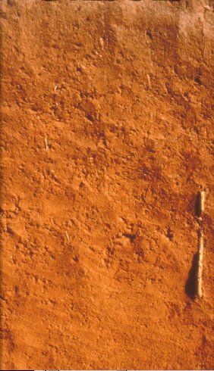
OXISOLLER
Tropikal yağmur ormanlarında oluşur ( Ekvatorun 15-25
derece kuzey ve güney enlemleri).
Önceleri bu topraklar laterit olarak sınıflandırılırdı.
Yüksek derişimdeki Fe ve Al oksit ve hidroksitleri
nedeniyle daima kırmızı veya sarımsı renktedirler.
Kuvars ve kaolin ve az miktarda kil minerali ve OM içerirler
Organik maddenin hızlı ayrışması ve çözünebilir besin maddelerinin yokluğu nedeniyle bu topraklar oldukça verimsizdir.
Yaygın olarak Güney Amerika, ve Afrika’nın tropik alanlarında bulunur.
Alt ordolar
Aquox – oyılın büyük kısmında yer altı su seviyesi yüzeye yapındır.
Perox – Sürekli nemli iklimler( Yılın tüm aylarında yağmurun, buharlaşma ve terleme ile kaybolan suyun miktarından fazla olduğu)
Torrox - Kurak iklim.
Ustox – Yarı kurak ve yarı nemli iklimler,
Udox – Nemli iklimler

Slide 12
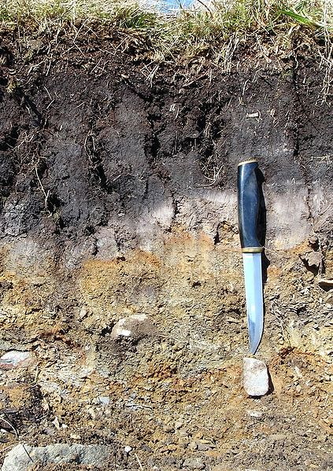
SPODOSOLS (PODSOL)
Rusça ‘kül alt’ anlamına gelir.
Tarımsal olarak verimleri sınırlıdır. Üst horizon hariç profilleri kumlu bir tekstüre sahiptir. Asidik karakterli ve düşük KDK değerlidirler.
E horizonu 4-8 cm kalınlığında ve Fe ve Al oksitlerince ve humusça fakirdir.

Slide 13
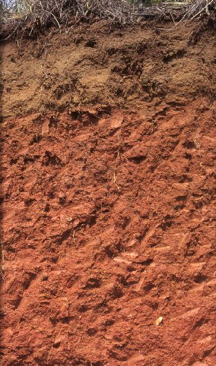
ULTISOLS
Yüksek sıcaklık ve yağış altında oluşurlar. Kırmızı renkli ve killi toprak olarak bilinirler. Derindirler.
Toprak profilinin herhangi bir yerinde kireçli materyal barındırmazlar, %10 dan az ayrışabilir mineral içerir, %35 den daha az bazla doygunluğa sahiptir
Kaolin kil mineralince zengin topraklardır.
Yaygın olarak ABD’nin güneyi ,Çin ,Güneydoğu Asya’da bulunurlar.
Alt Ordoları,
Aquults - Ultisols with a water table at or near the surface for much of the year
Humults - well-drained Ultisols that have high organic matter content
Udults - Ultisols of humid climates
Ustults - Ultisols of semiarid and subhumid climates
Xerults - temperate Ultisols with very dry summers and moist winters

Slide 14
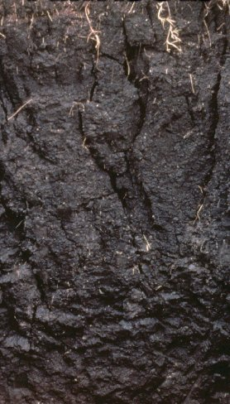
VERTISOLLER
Yüksek miktarda şişebilen killeri (montmorillonit) içeren, kurak mevsimlerde de derin çatlakların oluştuğu topraklardır.
Vertisoller tipik olarak bazalt gibi bazik kayaçların üzerinde, mevsimsel olarak nemli veya yarı kurak iklim koşulları altında oluşurlar
Vertisoller ekvatorun 50° N and 45° S arasında bulunur. En çok yaygın olduğu alanlar Avustralya, Hindistan, Sudan, Etiyopya, Kenya, Cad, Güney Afrika, Güney Amerika,Teksas ve Meksika, Nijerya, Doğu Çin. Türkiye’de ise Trakya (Kara kepirler) ve Güney Doğu Anadolu Bölge’sinde yaygın bulunurlar.
Doğal bitki örtüsü: mera, savan, çalılar.
Sulama varsa pamuk, buğday, sorgum. En uygun bitki ise çeltik.

Slide 15
